Slide 1
Урок технологии
Тема урока: Геометрическая резьба
Класс: 6
Статус класса: общеобразовательный
Апробация урока: МБОУ «СОШ № 45» г. Инта
Учитель: Д. П. Сутугин, идентификатор 241-319-407
УМК: П. С. Самородский, В. Д. Симоненко
Источники: http://fotki.yandex.ru/users/alexfotonord/view/377024/

Slide 2
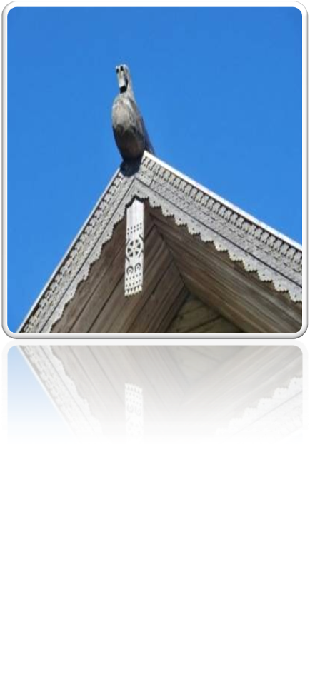
оберег- резная голова коня

Slide 3
Резные наличники

Slide 4
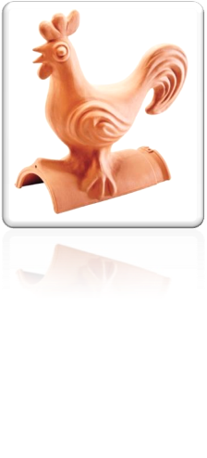
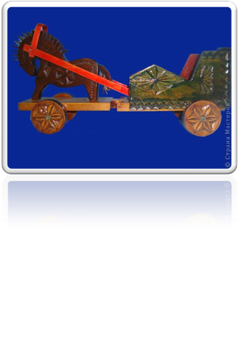
Резные игрушки, сувениры

Slide 5
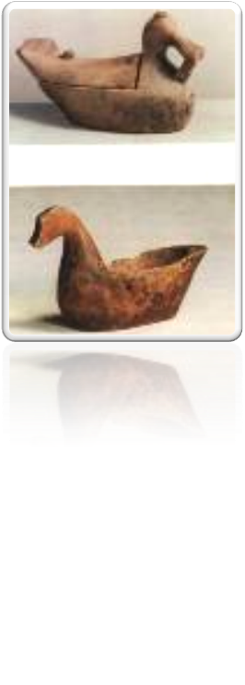
Резная посуда

Slide 6
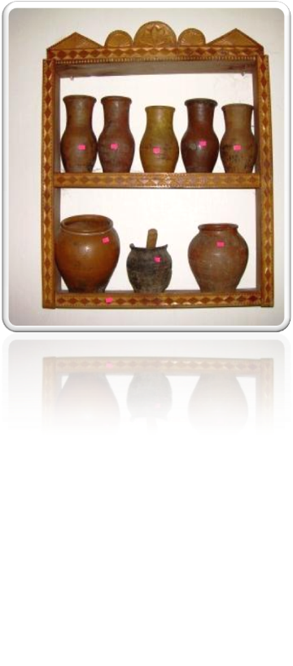
Резные предметы быта

Slide 7
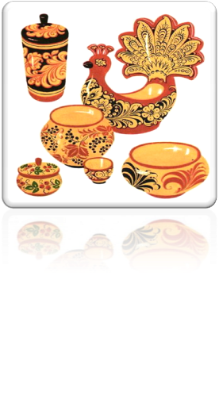
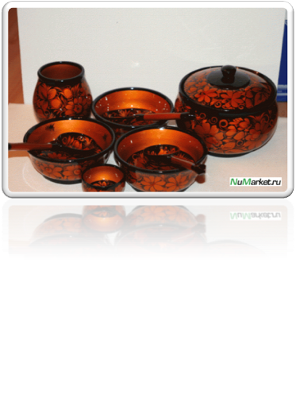
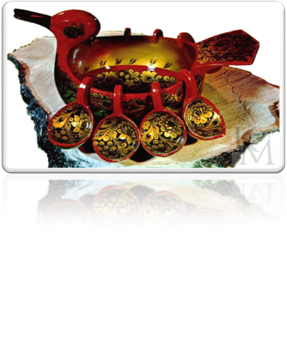
Хохломская роспись

Slide 8
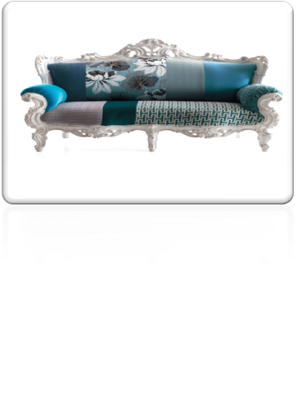
Современная мебель с резьбой

Slide 9
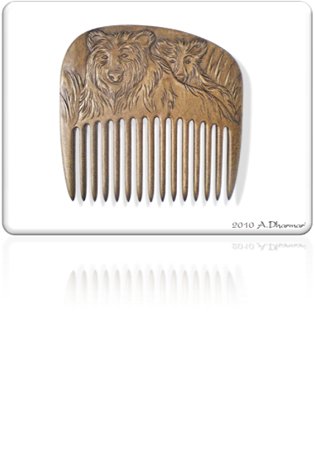
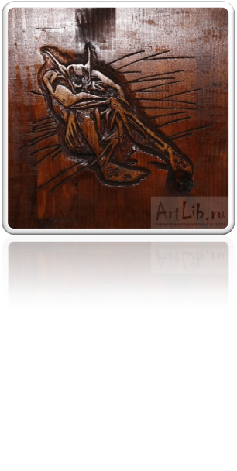
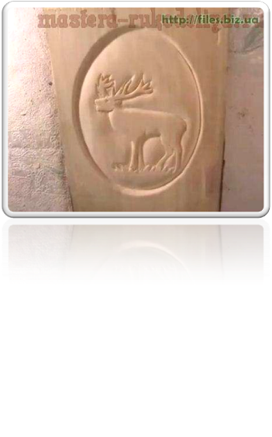
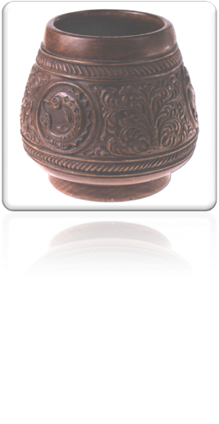
Плоскорельефная резьба

Slide 10
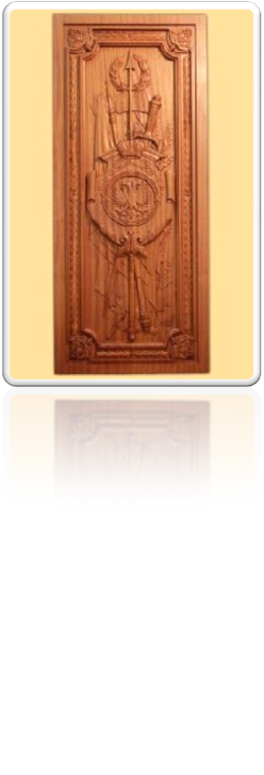
Контурная резьба

Slide 11
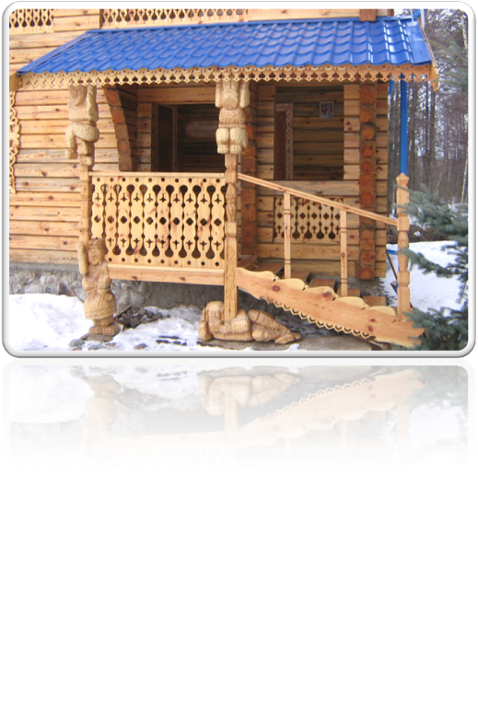
Прорезная или пропильная резьба

Slide 12
Геометрическая резьба

Slide 13
Элементы геометрической ртезьбы

Slide 14
Элементы геометрической резьбы

Slide 15
Шкатулка, изготовленная обучающимися школы

Slide 16
Шкатулка, изготовленная обучающимися школы

Slide 17
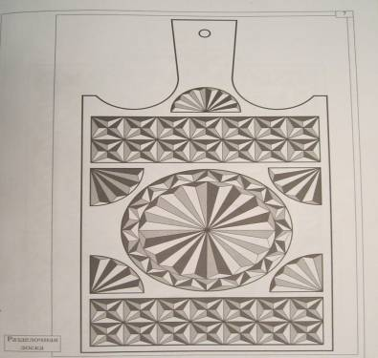
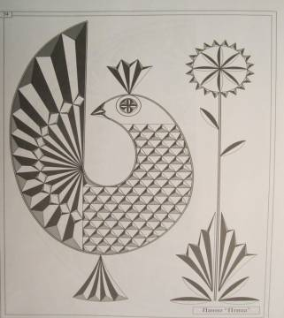
Такие рисунки можно изобразить графически на компьютере

Slide 18
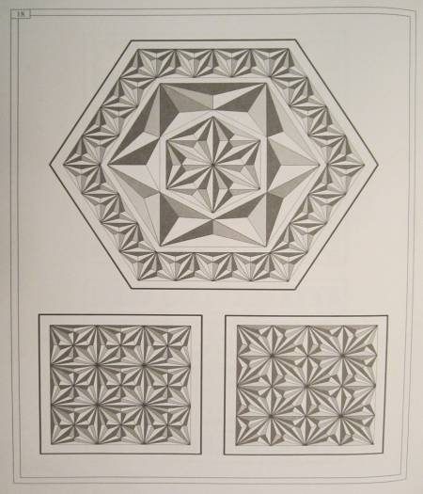

Slide 19
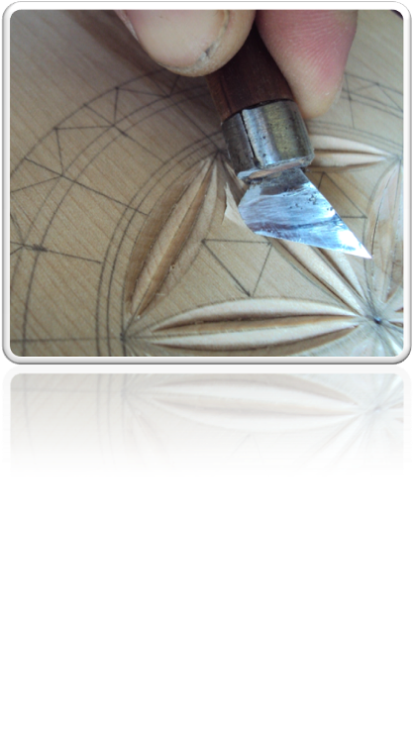
Виды резцов

Slide 20
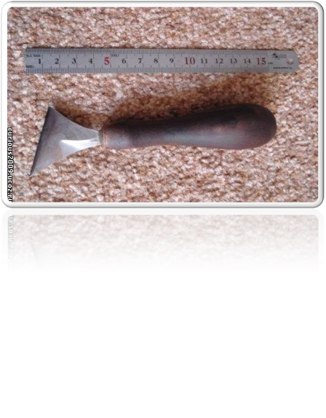
Виды резцов

Slide 21
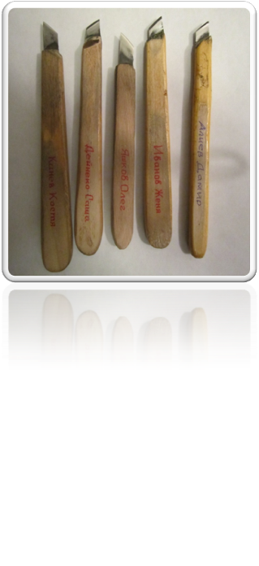
Резцы, изготовленные обучающимися

